Slide 1
3. Skólaráðsfundur
6. janúar 2025

Slide 2
Mat á skólastarfi
Þróunarverkefnið um innra mat „Lengra náum við saman“ 2022-2028
Samstarfsverkefni með skólunum sem tilheyra Austurmiðstöð (15 skólar)
Verkefnið stendur yfir í sex skólaár 2022 – 2028
Innra matsteymi í skólanum KC, GH, MMB og JÞ
Metum gæðaviðmið MMS
Skólaárið 2022 – 2023 var áhersla á árangur náms og ábyrgð og þátttaka
Skólaárið 2023 – 2024 er áherslan á inntak og námsskrár og faglegt samstarf og samræða
Skólaárið 2024 – 2025 er áherslan á gæði kennslu og umbætur og innleiðing breytinga

Slide 3
Metum með samtali meðal kennara og/eða annars starfsfólks
Innlit í kennslustofur
Skólapúlsinn
Gæðaviðmið Menntastefnu Reykjavíkurborgar
Viðhorfskönnun Reykjavíkurborgar
Kannanir sem skólinn leggur fyrir
Foreldrakönnun
Allar niðurstöður eru settar í Bravo Lesson
Umbótaáætlun unnin út frá niðurstöðunum öllu þessu

Slide 4
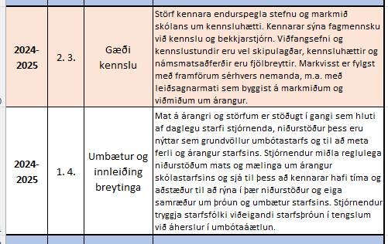
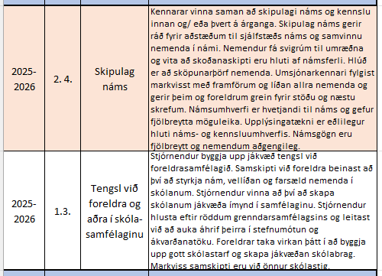
Mat á skólastarfi – Bravo lesson

Slide 5
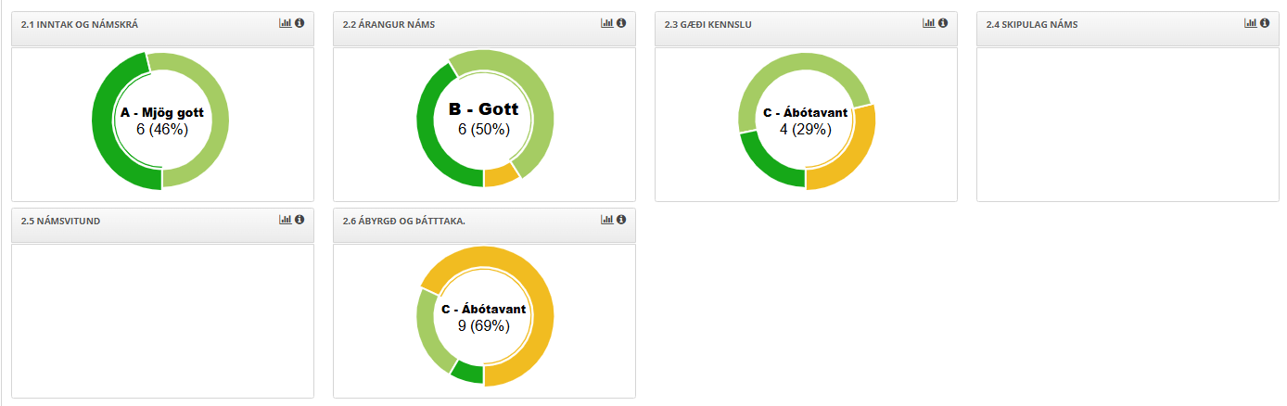
Nám og kennsla

Slide 6

Um sjálfsmat
Samkvæmt lögum um grunnskóla nr. 91/2008, gr 35 og 36
og aðalnámskrá grunnskóla 2011, almennum hluta ber skólanum að gera formlegt sjálfsmat og gefa út í sjálfsmatsskýrslu.
Markmið matsins er að fylgjast með og bæta árangur og gæði skólastarfsins.

Slide 7

Foreldrkönnun 2025
Send út í apríl
Hvað viljum við meta?
Koma inn einhverjum nýjum spurningum

Slide 8

Overcoming nervousness
Send út í apríl
Hvað viljum við meta?
Koma inn einhverjum nýjum spurningum

Slide 9
Selecting visual aids
Enhancing your presentation

Slide 10
Effective delivery techniques
This is a powerful tool in public speaking. It involves varying pitch, tone, and volume to convey emotion, emphasize points, and maintain interest.
  Pitch variation
  Tone inflection
  Volume control
Effective body language enhances your message, making it more impactful and memorable.
  Meaningful eye contact
  Purposeful gestures
  Maintain good posture
  Control your expressions

Slide 11
Navigating Q&A sessions
Know your material in advance
Anticipate common questions
Rehearse your responses
Maintaining composure during the Q&A session is essential for projecting confidence and authority. Consider the following tips for staying composed:
  Stay calm
  Actively listen
  Pause and reflect
  Maintain eye contact

Slide 12
Dynamic delivery
Learn to infuse energy into your delivery to leave a lasting impression
One of the goals of effective communication is to motivate your audience
Metric | Measurement | Target | Actual
Audience attendance | # of attendees | 150 | 120
Engagement duration | Minutes | 60 | 75
Q&A interaction | # of questions | 10 | 15
Positive feedback | Percentage (%) | 90 | 95

Slide 13
Final tips & takeaways
Consistent rehearsal
  Strengthen your familiarity
Refine delivery style
  Pacing, tone, and emphasis
Timing and transitions
  Aim for seamless, professional delivery
Practice audience
  Enlist colleagues to listen & provide feedback
Seek feedback
Reflect on performance
Explore new techniques
Set personal goals
Iterate and adapt

Slide 14
Speaking engagement metrics
Impact factor | Measurement | Target | Achieved
Audience interaction | Percentage (%) | 85 | 88
Knowledge retention | Percentage (%) | 75 | 80
Post-presentation surveys | Average rating | 4.2 | 4.5
Referral rate | Percentage (%) | 10 | 12
Collaboration opportunities | # of opportunities | 8 | 10

Slide 15
Thank you
Brita Tamm
502-555-0152
brita@firstupconsultants.com
www.firstupconsultants.com

